Slide 1
Vamos de compras

Slide 2
Vamos de Compras
LEVEL: FORM 3, TERM 2
SUBJECT: SPANISH
CURRICULUM TOPIC: 28.0 shopping
KEY TEACHING POINT/S:
Identify different types of shops in Spanish.

Slide 3
Las tiendas
Hola soy Marco. I am a Personal Shopper by profession. I love shopping. Here are some stores that I shop at.
Check out the various types of stores.

Slide 4
La joyería

Slide 5
La zapatería

Slide 6
La floristería

Slide 7
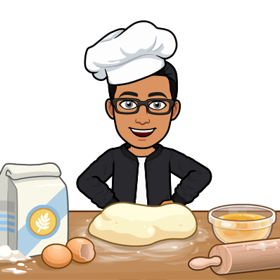
La panadería

Slide 8
La heladería

Slide 9
La librería

Slide 10
La farmacia

Slide 11
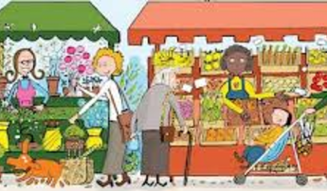
El mercado

Slide 12
El supermercado

Slide 13
La tienda online

Slide 14
How well do you know your stores?
Look at the pictures of items you would purchase in stores.
Identify, in Spanish, which store you would purchase each item in.

Slide 15
¿Cuál es la tienda?

Slide 16
La joyería

Slide 17
¿Cuál es la tienda?

Slide 18
La zapatería

Slide 19
¿Cuál es la tienda?

Slide 20
La floristería

Slide 21
¿Cuál es la tienda?

Slide 22
La heladería

Slide 23
¿Cuál es la tienda?

Slide 24
La librería

Slide 25
How well do you know your stores?
Look at the pictures of the stores.
Then complete the word, in Spanish, by filling in the missing letters.

Slide 26
La f_r__cia

Slide 27
La farmacia

Slide 28
El m_r_a_o

Slide 29
El mercado

Slide 30
El su_ _r_ _rc_ _o

Slide 31
El supermercado

Slide 32
La _i_n_a _n_i_e

Slide 33
La tienda online

Slide 35
References
All images were obtained from free sources including:
http://www.clipart-library.com
http:// www.bitmoji.com
All video links were sourced from:
https://www.youtube.com

